Slide 1
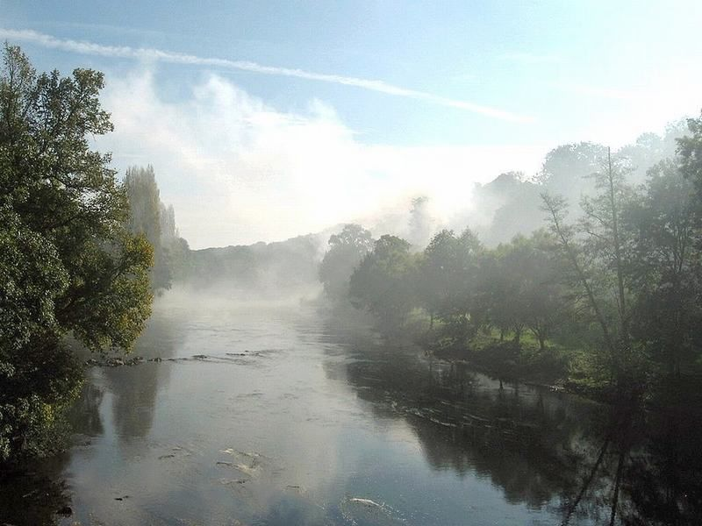
LA HISTORIA DE Paco

Slide 2
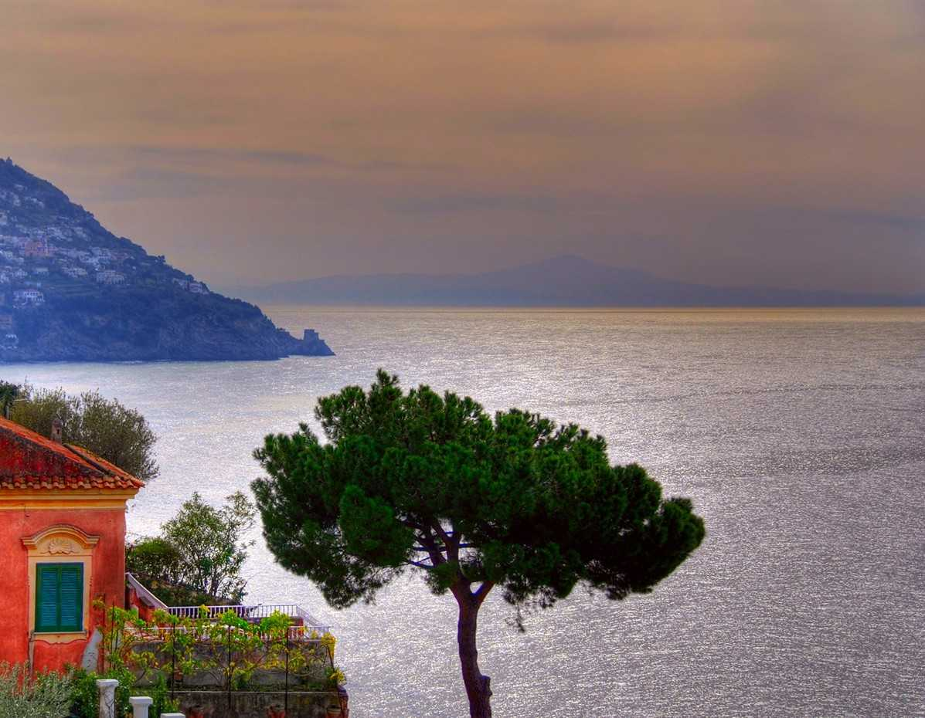
Paco era el tipo de persona que te encantaría ser.
Siempre estaba de buen humor y siempre tenía algo positivo que decir. Cuando alguien le preguntaba cómo le iba, el respondía: “Mejor, imposible”
Vesuvio dal Sorrento

Slide 3
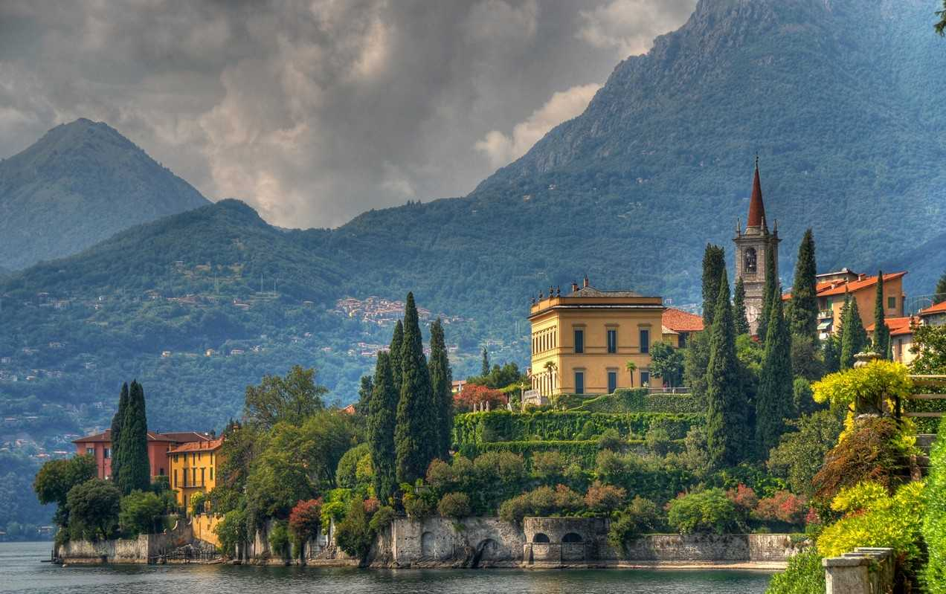
Había cambiado de trabajo y varios de sus colaboradores le habían seguido en todos sus cambios.
La razón de que le siguieran era su actitud: era un motivador natural.
Si un empleado tenía un mal día, Paco estaba ahí para decirle al empleado cómo ver el lado positivo de la situación.
Varenna
Varenna

Slide 4
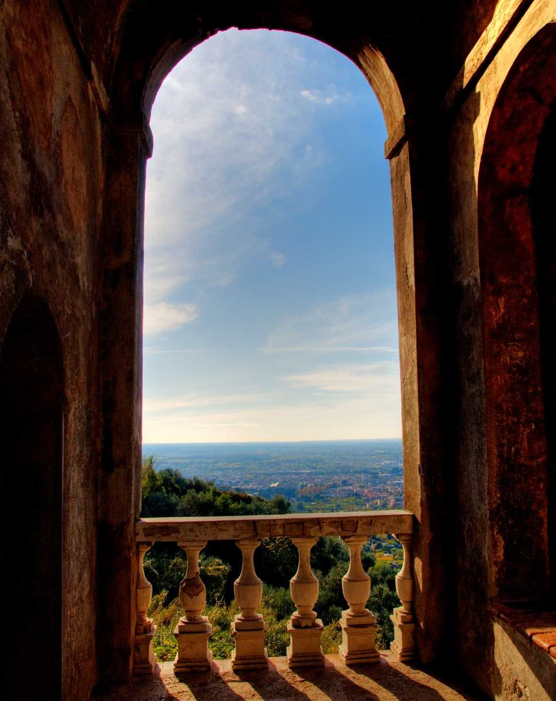
Un día fui a buscar
a Paco y le pregunté:
No lo entiendo.... no es posible ser una persona positiva todo el tiempo. ¿Cómo lo haces?...

Slide 5
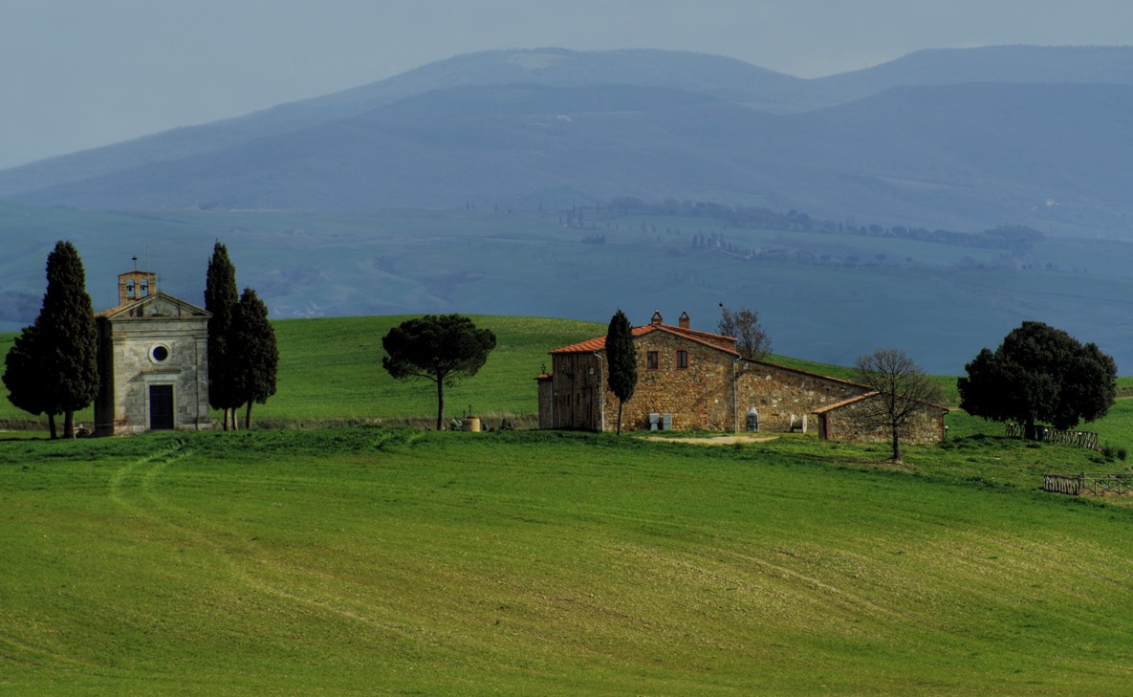
Paco respondió:
Cada mañana me despierto y me digo a mi mismo: “Paco, tienes dos opciones hoy: puedes escoger estar de buen o de mal humor”. Escojo estar de buen humor.
Cada vez que sucede algo malo, puedo escoger entre ser una víctima o aprender de ello. Escojo aprender de ello".
Toscano

Slide 6

-Cada vez que alguien viene a mí para quejarse, puedo aceptar su queja o puedo señalarle el lado positivo de la vida. Escojo señalarle el lado positivo de la vida.
- Si, claro, pero no es tan fácil, protesté.

Slide 7

- Sí, lo es, dijo Paco. Todo en la vida es acerca de elecciones. Cuando quitas todo lo demás, cada situación es una elección. Tú eliges cómo reaccionas ante cada situación, tú eliges cómo la gente afectará tu estado de ánimo, tú eliges estar de buen o de mal humor. En resumen:
TU ELIGES COMO VIVIR LA VIDA.
Tramonto d'Oro

Slide 8
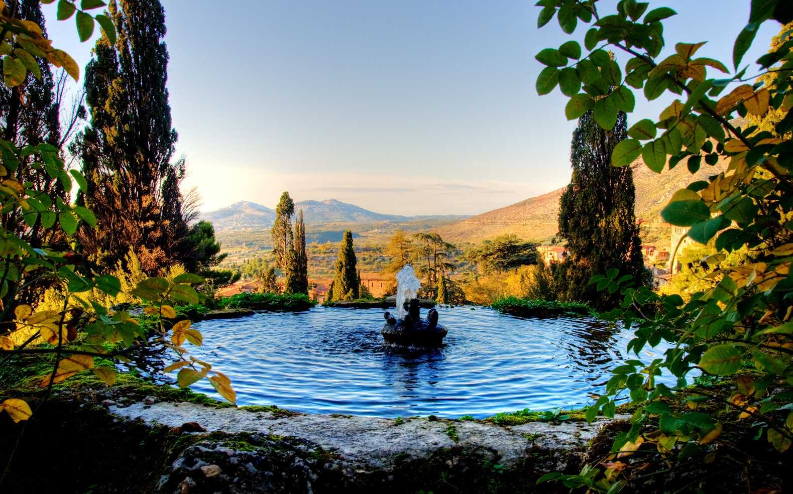
Reflexioné en lo que Paco me dijo...
Por cuestiones de residencia, perdimos contacto, pero con frecuencia pensaba en Paco cuando tenía que hacer una elección en la vida en vez de reaccionar contra ella.
Tivoli - Villa d'Este

Slide 9
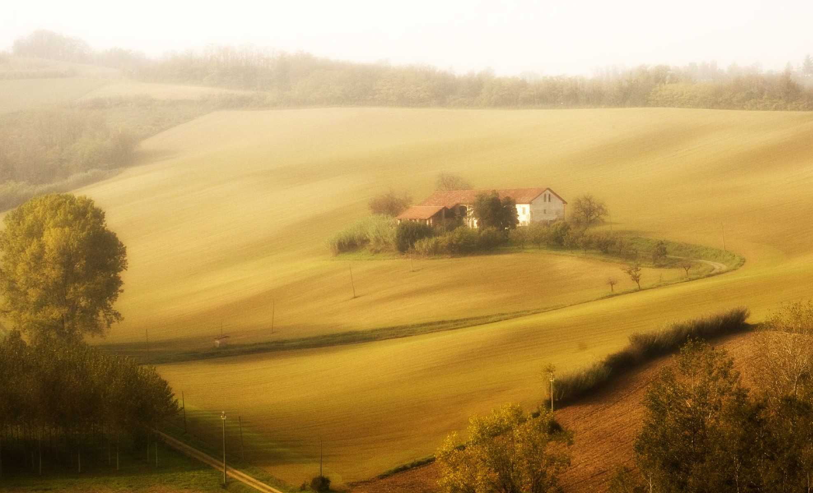
Varios años más tarde, me enteré que Paco hizo algo que nunca debe hacerse en un negocio, dejó la puerta de atrás abierta y una mañana fue asaltado por tres ladrones armados.
La casa sulla collina

Slide 10
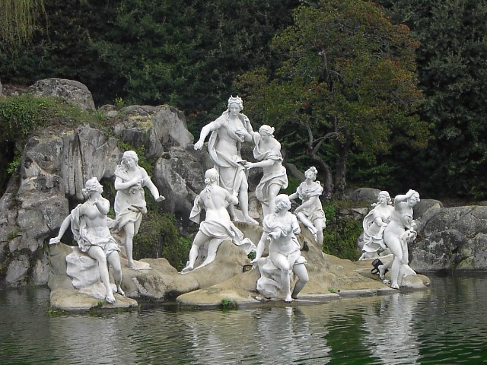
Mientras trataba de abrir la caja fuerte, su mano, temblando por el nerviosismo, resbaló de la combinación. Los asaltantes sintieron pánico y le dispararon.
Paco fue encontrado relativamente pronto y llevado de emergencia a una clínica. Después de ocho horas de cirugía y semanas de terapia intensiva, Paco fue dado de alta, aún con fragmentos de bala en su cuerpo.

Slide 11
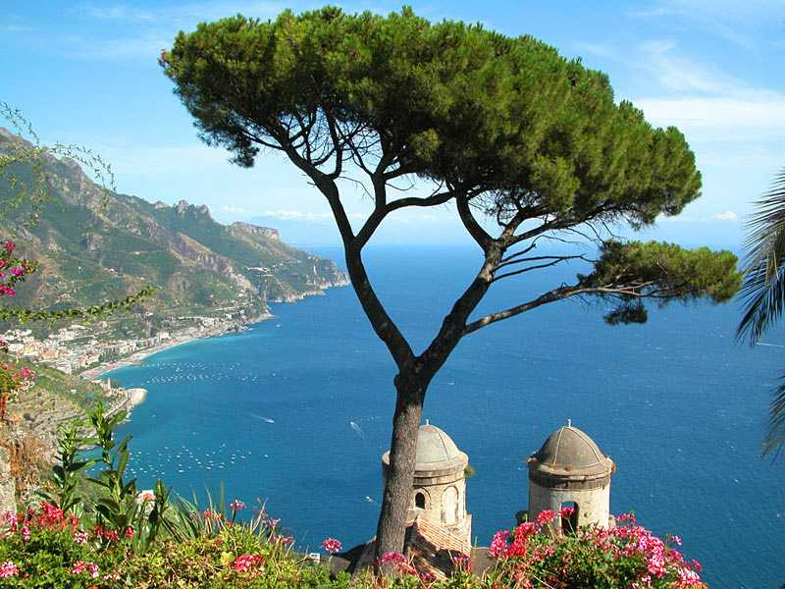
Me encontré con Paco seis meses después del accidente y cuando le pregunté cómo estaba, me respondió: “Mejor, imposible".
Ravello

Slide 12
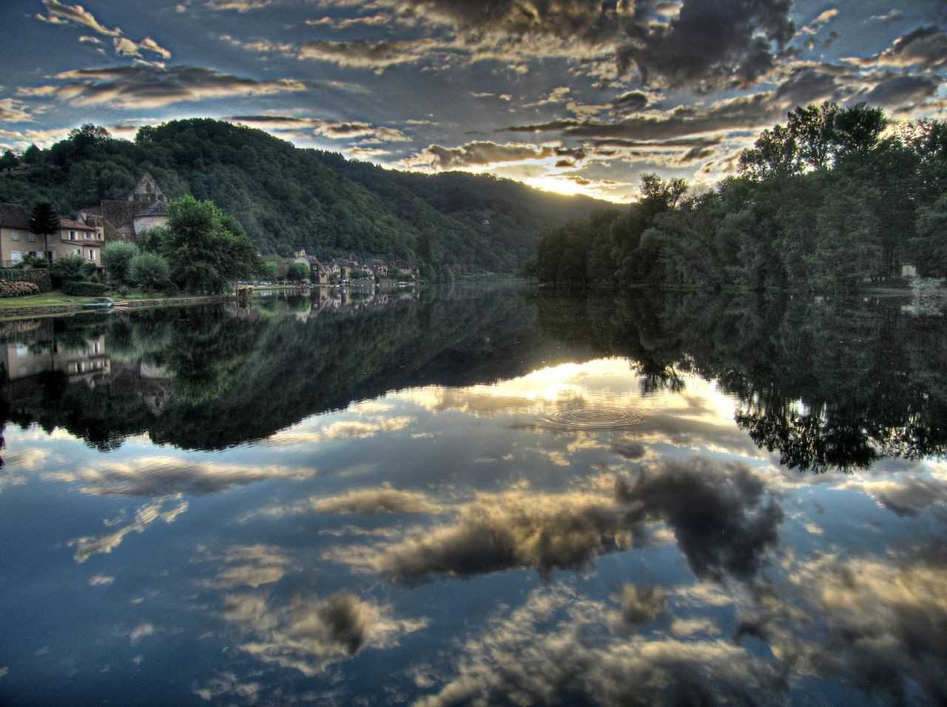
Le pregunté qué pasó por su mente en el momento del asalto. Contestó:
“Cuando estaba tirado en el piso, recordé que tenía dos opciones: podía elegir vivir o podía elegir morir.
ELEGI VIVIR".
Posta del sol

Slide 13
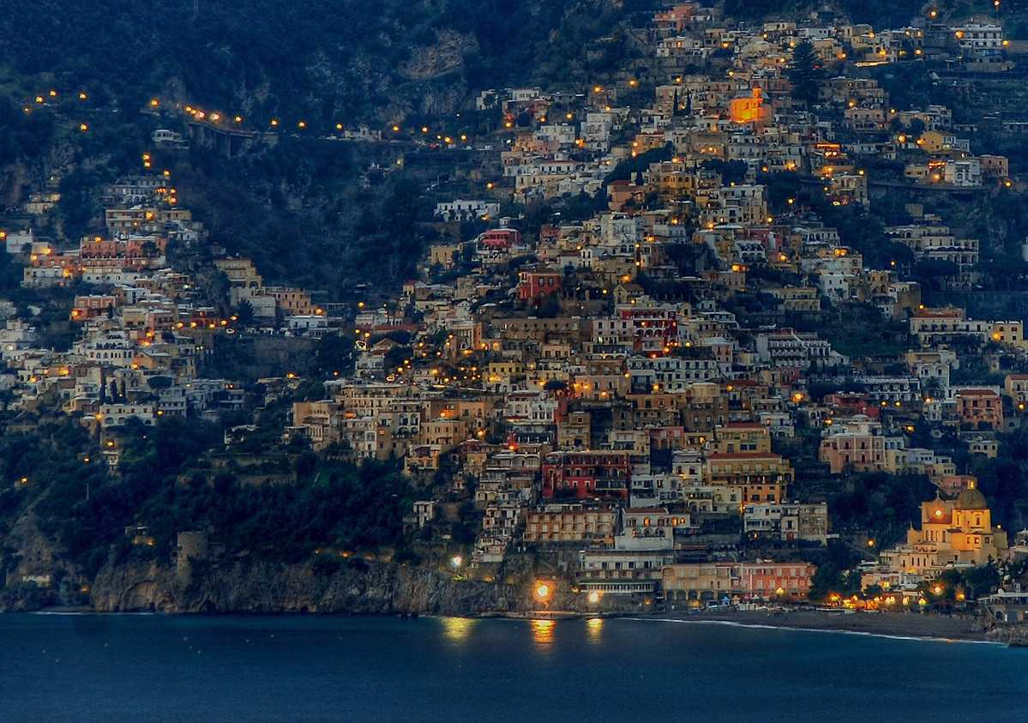
- "¿No sentiste miedo?“ le pregunté.
Paco continuó: "Los médicos fueron geniales. No dejaban de decirme que iba a estar bien. Pero cuando me llevaron al quirófano y vi las expresiones en las caras de los médicos y enfermeras, realmente me asusté.Podía leer en sus ojos: “Es hombre muerto." Supe entonces que debía tomar una decisión”.
Positano

Slide 14
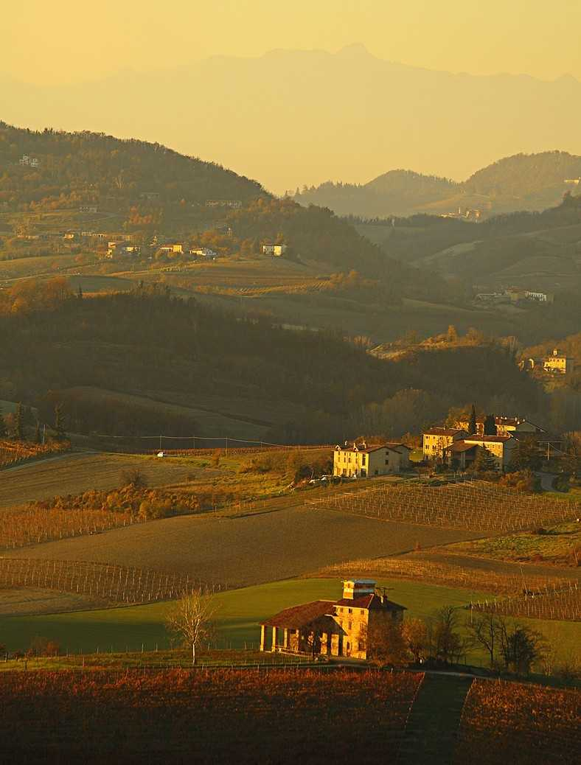
- "¿Qué hiciste?" pregunté.
Paco me dijo: "Bueno, uno de los médicos me preguntó si era alérgico a algo, y respirando profundo grité: - "Sí, a las balas" - Mientras reían, les dije: "estoy escogiendo vivir, opérenme como si estuviera vivo, no muerto".

Slide 15
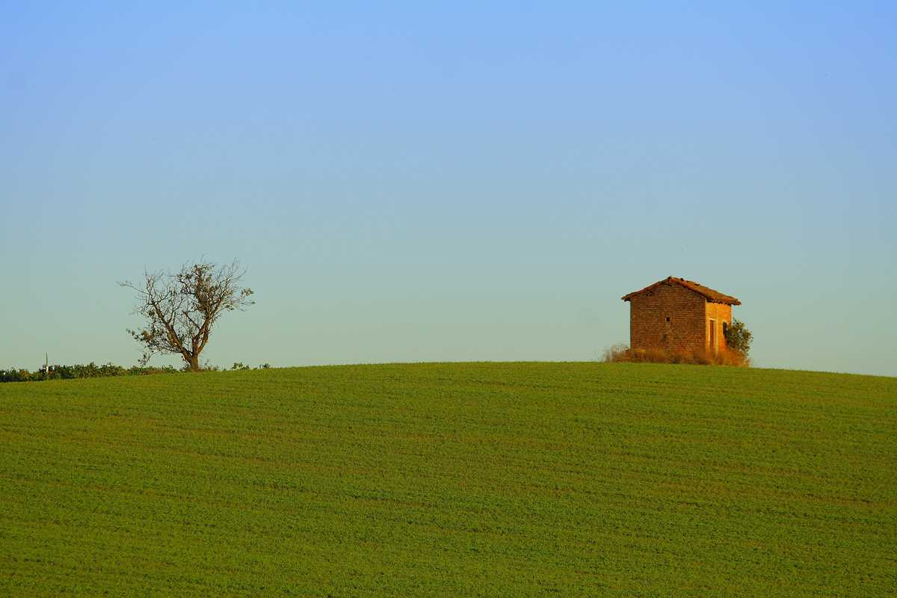
Paco vivió por la maestría de los médicos, pero sobre todo POR SU ASOMBROSA ACTITUD.
Aprendió que CADA DÍA TENEMOS LA ELECCIÓN de vivir plenamente. La ACTITUD, finalmente, lo es todo.

Slide 16
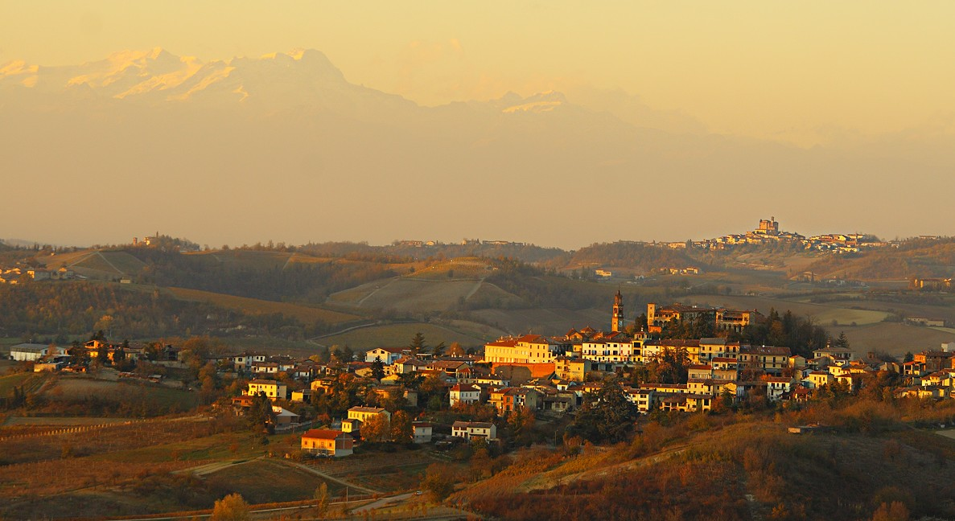
    Al final la decisión de
        Cómo eres
        Cómo te ves
        Cómo te sientes
        Cómo vives
        ¡ES TUYA!

Slide 17
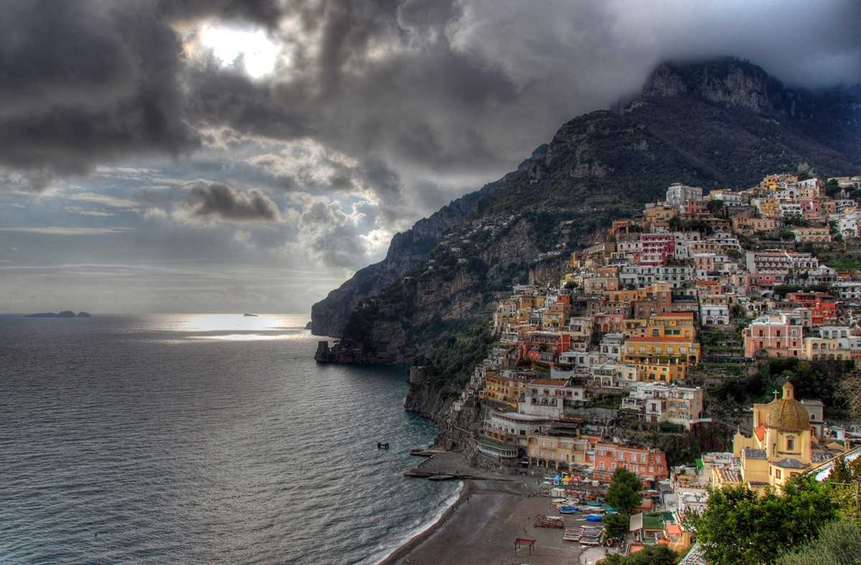
Ahora tienes dos elecciones:
1. Eliminar este mensaje
2. Enviarlo a quien aprecies
Y recuerda:
SÓLO SE FRUSTRAN AQUELLOS QUE DEJAN DE VER LA PARTE POSITIVA DE SUS RESULTADOS Y DE LA VIDA…

Slide 18
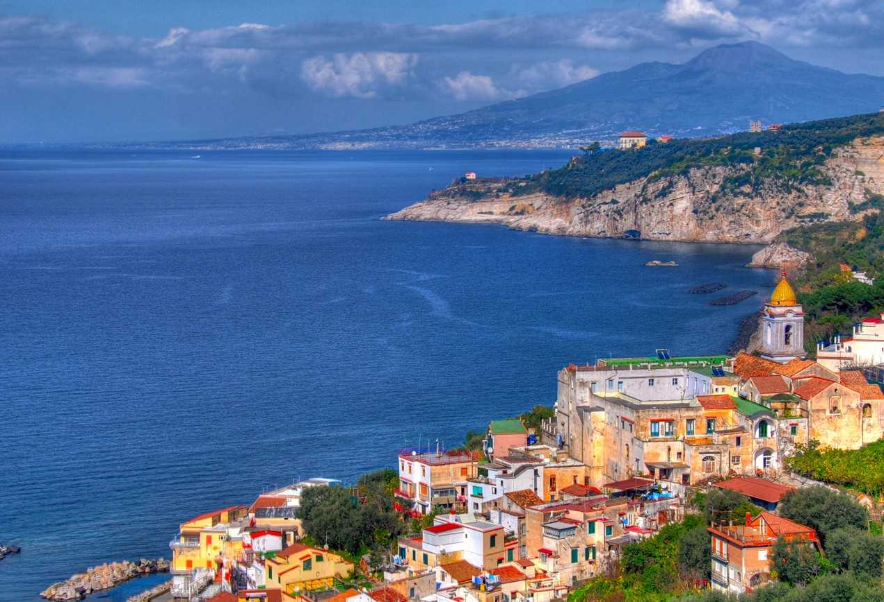
Yo escogí la 2: enviarlo a quienes aprecio.

Slide 19
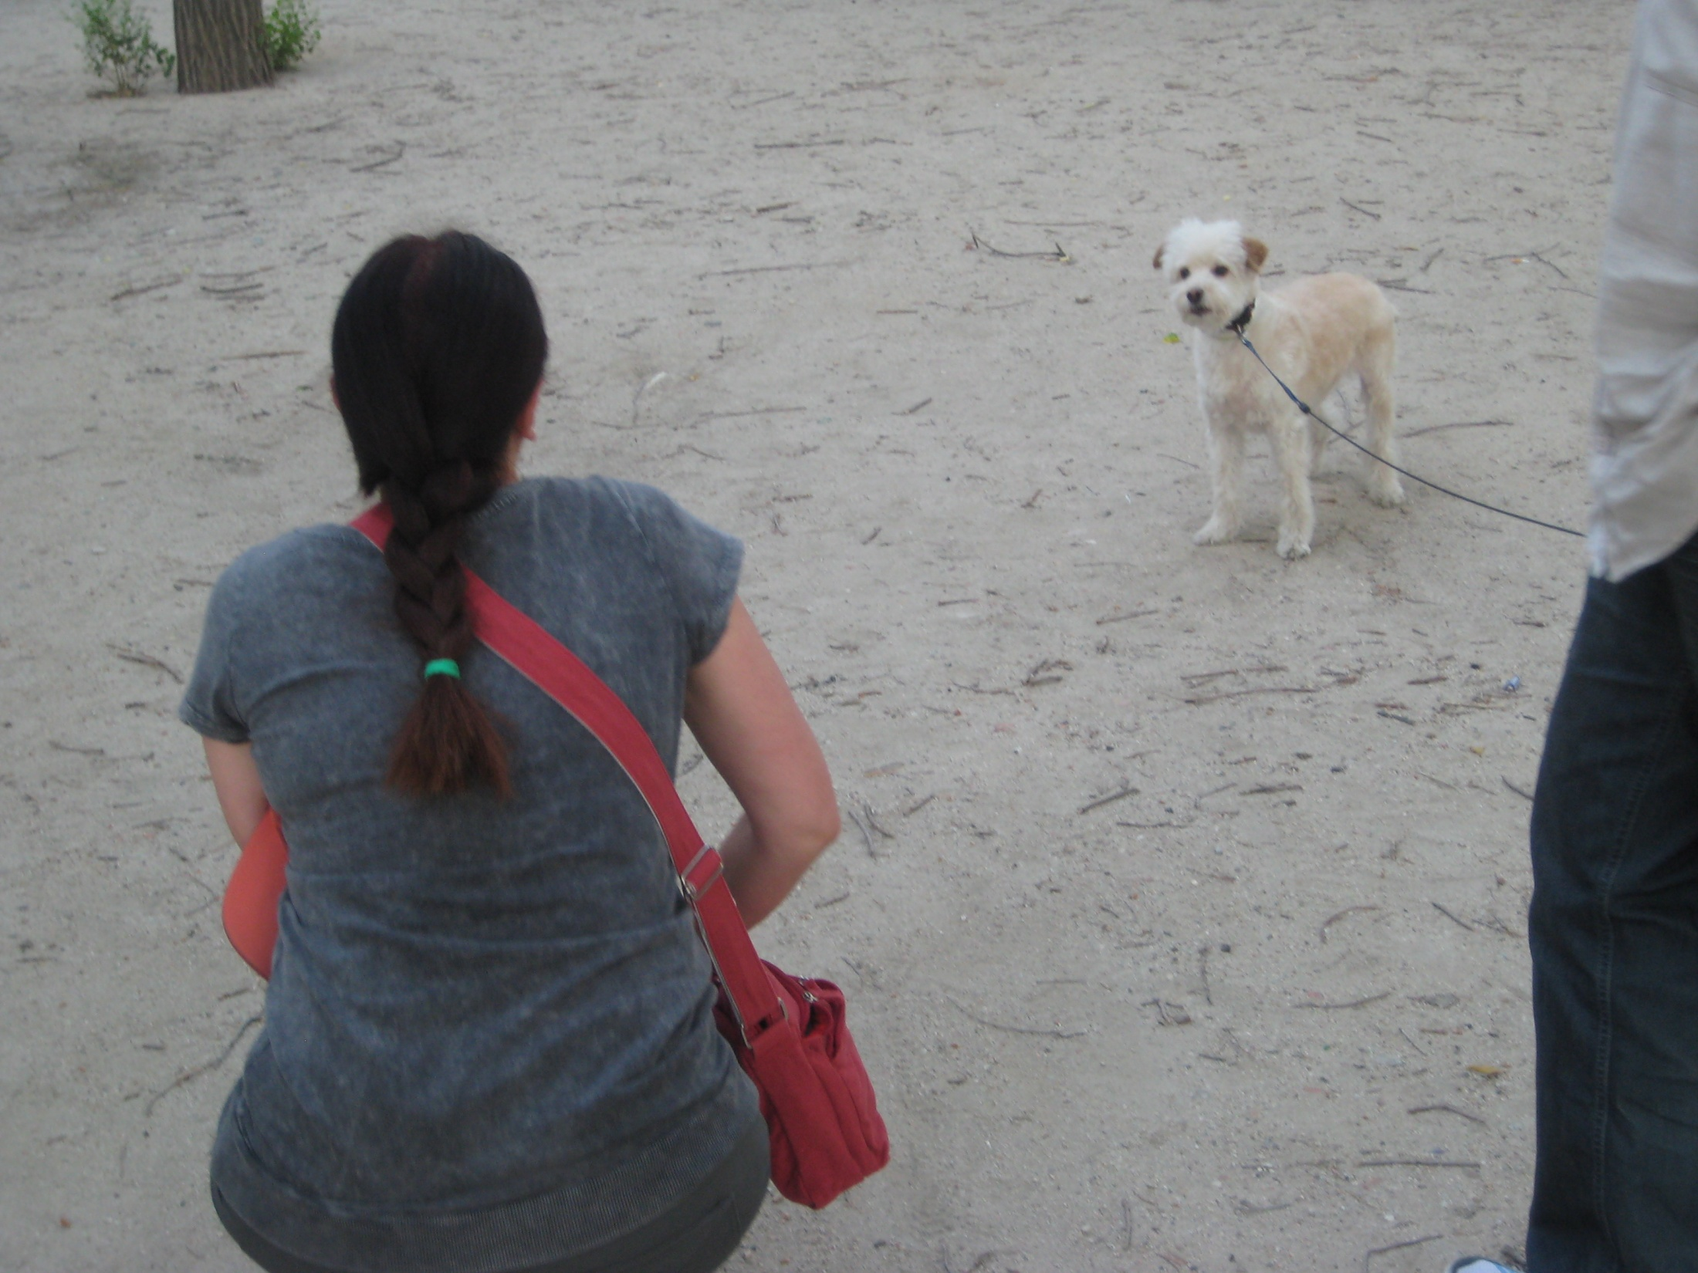
UN ABRAZO
Y MIS MEJORES DESEOS

Slide 20



Accede a la sección que desees desde aquí:
Propia Creación
De la Red
Dedicatorias | Fechas Especiales | Graciosos
Historia y Arte | Lugares | Musicales
Naturaleza y Ciencias | Política | Reflexión
Religiosos | Románticos | Salud
Dedicatorias | Fechas Especiales | Graciosos
Historia y Arte | Lugares | Musicales
Naturaleza y Ciencias | Política | Reflexión
Religiosos | Románticos | Salud
Si deseas recibir pps periódicamente en tu correo electrónico subscríbete aquí:

